Slide 1

Здоровый образ жизни
Учитель:
Бандакова И.А

Slide 2
Здоровье - это состояние полного физического, душевного и социального благополучия, сопровождаемое фактическим отсутствием болезней и индивидуально фрустирующих (выводящих из состояния внутреннего спокойствия) недостатков.
Быть здоровым - значит не иметь проблем с самочувствием, быть физически и духовно полноценным человеком.

Slide 3
Что способствует сохранению и укреплению здоровья:
Правильное питание
Закаливание
Соблюдение режима труда и отдыха
Психическая и эмоциональная устойчивость
Личная гигиена
Оптимальный уровень двигательной активности
Безопасное поведение дома, на улице, на работе
Отказ от саморазрушающего поведения
Здоровое сексуальное поведение

Slide 4
Важнейшим элементом здорового образа жизни является рациональное питание
«Если бы люди ели только тогда, когда они очень голодны, и если бы питались простой чистой и здоровой пищей, то они и не знали бы болезней и им легче было бы управлять своей душой и телом», - так говорил Л.Н. Толстой

Slide 5
Правильное питание.
Строгое соблюдение ритма приема пищи.
Отучаться насыщаться пищей до предела.
Пищу надо есть с вниманием и удовольствием, не спеша прожевывать и почувствовать вкус.

Slide 6
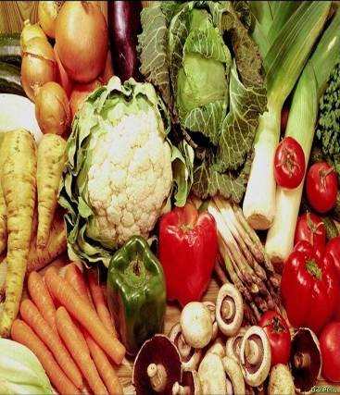
Употреблять в пищу сырые растительные продукты.
Значение овощей в питании очень велико потому, что они являются ценным источником витаминов, углеводов, органических кислот, минеральных солей, различных вкусовых веществ, без которых пища становится безвкусной и малополезной.

Slide 7
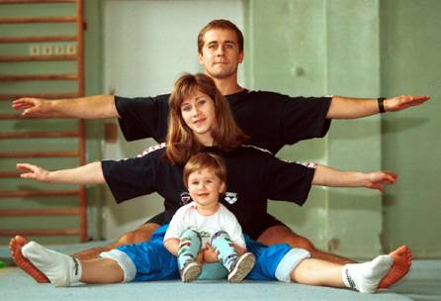
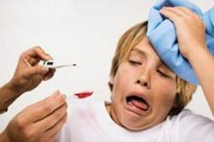
Закаливание.
Закаливание – одна из форм укрепления здоровья человека.
1000 лет назад великий врач Древнего Востока Авиценна писал:
С гимнастикой дружи,
Всегда веселым будь,
И проживешь 100 лет,
А , может быть, и более.
Микстуры, порошки –
К здоровью ложный путь.
Природою лечись –
В саду и чистом поле.

Slide 8
Способов закаливания много.
Очень простой и эффективный способ закаливания – это хождение босиком. Дело в том, что подошвы наших ног – несколько необычный участок кожи нашего тела. Там расположены точки – проекции наших внутренних органов. Нажимая на них, можно снять боль, оказать лечебное воздействие на определенные органы

Slide 9
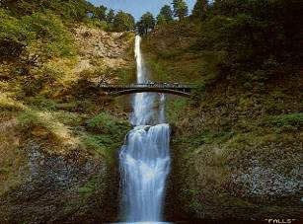
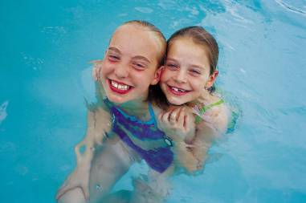
Вводные процедуры.
Много радости приносит купание.
Через нервные окончания, которые расположены в коже, водные процедуры оказывают влияние на весь организм человека.

Slide 10
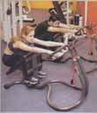
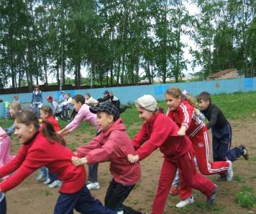
Физическая активность.
"Физическая активность - ключевой компонент сохранения здоровья, и нам нужно приложить все усилия, чтобы не высиживать или вылеживать свои болезни, а самостоятельно их предупреждать с помощью приятной зарядки", - утверждает специалист в области исследования рака профессор Кен Фокс.

Slide 11
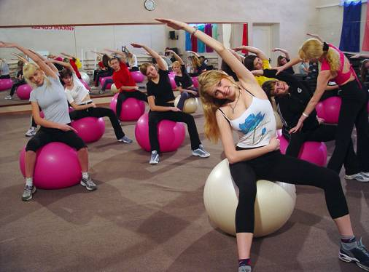


и попробуйте что - нибудь другое. Можно заниматься ходьбой, бегом, аэробикой, йогой - неважно, что именно вы делаете, лишь бы занимались спортом ежедневно.

Slide 12
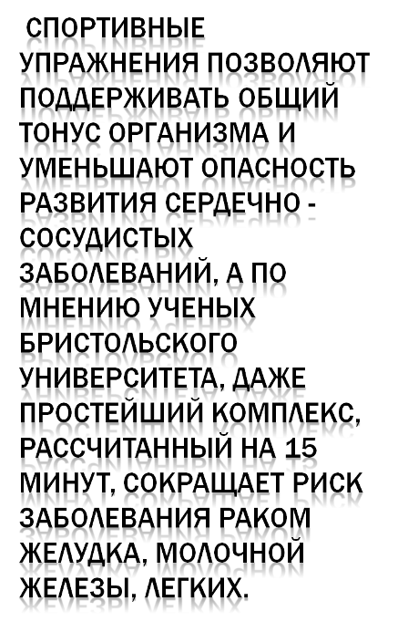
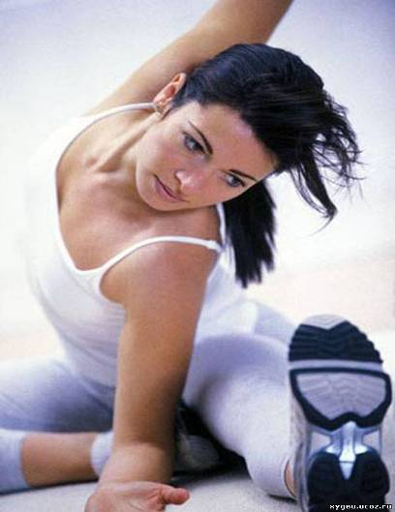

Slide 13
В здоровом теле – здоровый дух.
У природы есть закон – счастлив будет только тот, кто здоровье сбережет. Прочь гони-ка все хворобы! Поучись-ка быть здоровым!

Slide 14
Отказ от вредных привычек.
Вредные привычки - это сложившиеся способы деструктивного (саморазрушающего) поведения, осуществление которого в определённых ситуациях приобретает характер потребности.
Вредные привычки могут:
складываться стихийно
быть побочным продуктом направленного воспитания и обучения
перерастать в устойчивые черты характера
Приобретать черты автоматизма
быть социально обусловленными

Slide 15
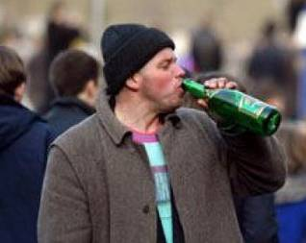
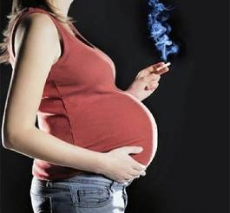
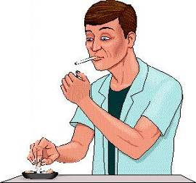
Что лежит в основе процессов формирования вредных привычек?
Феномен адикции (пагубного пристрастия к чему-либо).
Человек стремится благодаря использованию тех или иных средств (веществ) заместить естественные для конкретных социальных ситуаций чувства и эмоции, избежать стресса.

Slide 16
Воздействие табака на организм.
инсульты
рак губ, полости рта, горла и гортани
повышается риск сердечного приступа
рак лёгких
рак печени
язва и рак желудка, поджелудочной железы
Бесплодие
гангрена, вызванная закупоркой сосудов

Slide 17

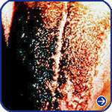
Действие курения на органы дыхания.
При курении табачный дым про-никает в ротовую полость, дыхатель-ные пути, вызывают раздражение сли-зистых оболочек и оседает на пленке лёгочных пузырьков.

Slide 18

Влияние курения на женский организм.
Женщинам курение грозит преждевременным старением.
Кожа приобретает жёлтоватый оттенок с характерным запахом
Возникают осложнения при беременности
Учащаются случаи мёртворождения, умственная и физическая недостаточность

Slide 19

Употребление алкоголя – это тоже вредная привычка организма. Недаром говорят: «Потянешься за водкой – будет жизнь короткой»
Пьянство ведет за собой 6 зол: бедность, раздор, болезнь, потерю репутации, позор и ослабление умственной активности.
Алкоголь требует себе в жертву не только взрослых людей, но и их будущее.
В пьющих семьях 38% детей оказываются недоразвитыми и больными. В 2 раза чаще дети рождаются мертвыми. Алкоголь укорачивает жизнь в среднем на 17 лет.

Slide 20

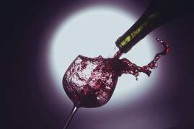
Алкоголь и его отрицательное действие на организм.
Проблема употребления алкоголя очень актуальна в наши дни. Сейчас потребление спиртных напитков в мире характеризуется огромными цифрами

Slide 21
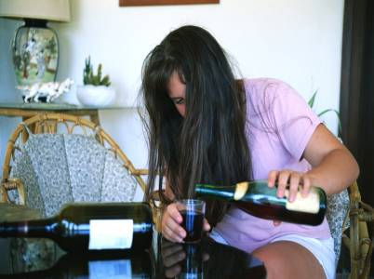
При систематическом употреблении алкоголя развивается опасная болезнь – алкоголизм. Алкоголизм опасен для здоровья человека, но он излечим, как и многие другие болезни.

Slide 22
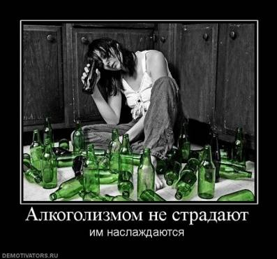
Но главная проблема состоит в том, что большая часть алкогольной продукции, выпускаемой негосударственными предприятиями, содержит большое количество ядовитых веществ.

Slide 23
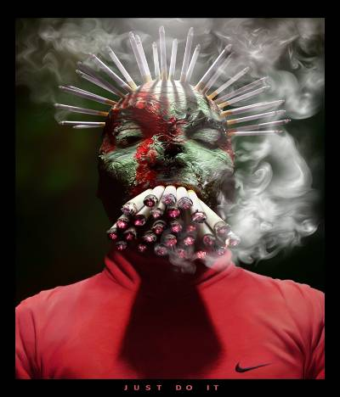
Наркомания. Наркотические вещества, их действие на человека.
Злоупотpебление наpкотическими сpедствами и незаконная тоpговля ими в последнее вpемя во многих, особенно pазвитых стpанах миpа пpиняли ка- тастpофические pазмеpы.

Slide 24

НАРКОТИК – от греческого «narkoo», что означает оцепенеть, сделаться нечувствительным.

Slide 25

Человек рождается на свет
Чтоб творить, дерзать – и не иначе
Чтоб оставить в жизни добрый след
И решить все трудные задачи.
Человек рождается на свет
Для чего? Ищите свой ответ.

Slide 26


